Slide 1
Пожарная безопасность в школе

Slide 2
Содержание презентации:
1. Что такое пожар и пожарная безопасность?
2. причины возникновения пожара?
3. Правила поведения и эвакуации во время пожара
4. Как пожарная безопасность может спасти жизнь тебе и окружающим

Slide 3
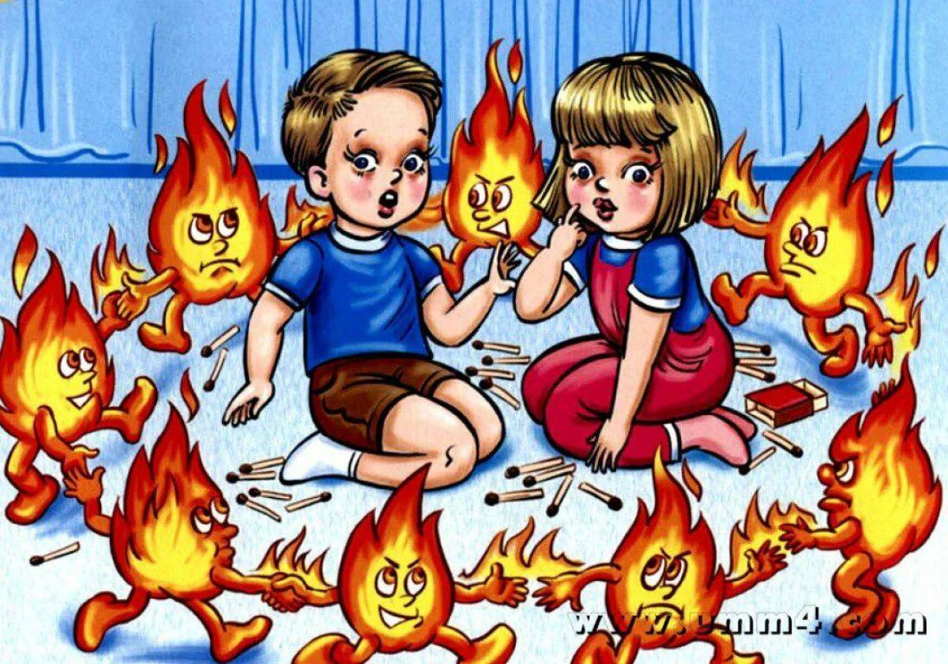
Что такое пожар?
Пожар – это неконтролируемый процесс горения вне специального очага, возникший непроизвольно или по злому умыслу, в ходе которого выделяются тепло и дым, а также который сопровождается материальным ущербом и угрожает здоровью или жизни людей.

Slide 4
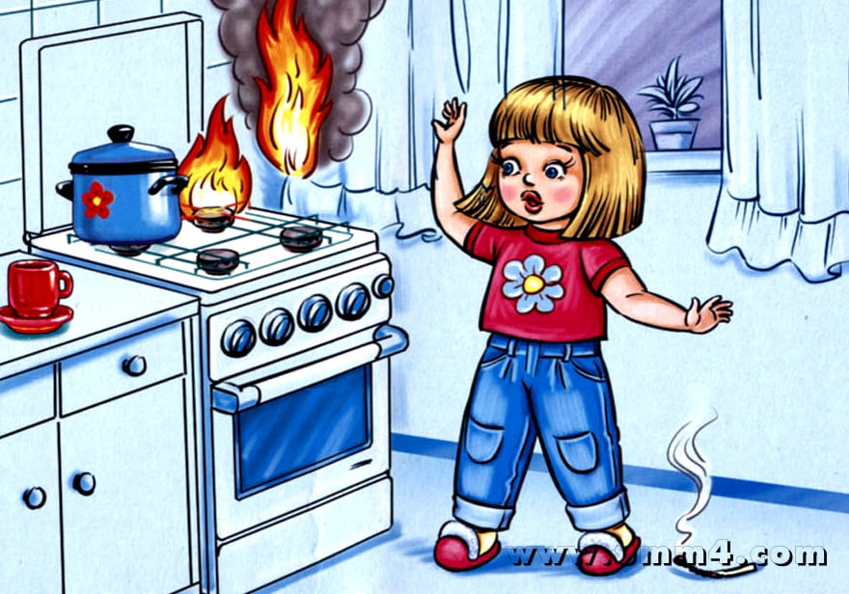
Признаки пожара?
Основные признаки начинающего пожара:
запах гари;
появление дыма;
отблески пламени;
потрескивание горящих предметов;
запах горящей резины;
электрические лампочки горят в пол накала или гаснут совсем.

Slide 5
Причины пожара?
Нарушение устройства и эксплуатации печей
Нарушение правил устройства и эксплуатации электрооборудования
Неосторожное обращение с огнем
Нарушение правил устройства и эксплуатации транспортных средств
Поджог
Грозовой разряд

Slide 6

Что такое пожарная безопасность?
Набор практических мер и правил, направленных на предотвращение возникновения случайного или преднамеренного пожара, ограничение его распространения в случае возникновения и минимизацию последствий, включая возможные потери, до приемлемого уровня.

Slide 7

Что делать при пожаре в школе??
1. Немедленно со­общить в единую службу спасения по теле­фону

Slide 8
2. Руководство школы, учителя должны органи­зовать эвакуа­цию учащихся в безопасное ме­сто в со­ответст­вии с планом эвакуации. При этом ис­пользовать и запасные эвакуаци­онные выходы. Кода речь идет о жизни и здоровье детей, не обяза­тельно собирать все учебники и бежать к гардеробу. В этой ситуа­ции нельзя терять ни ми­нуты.

Slide 9
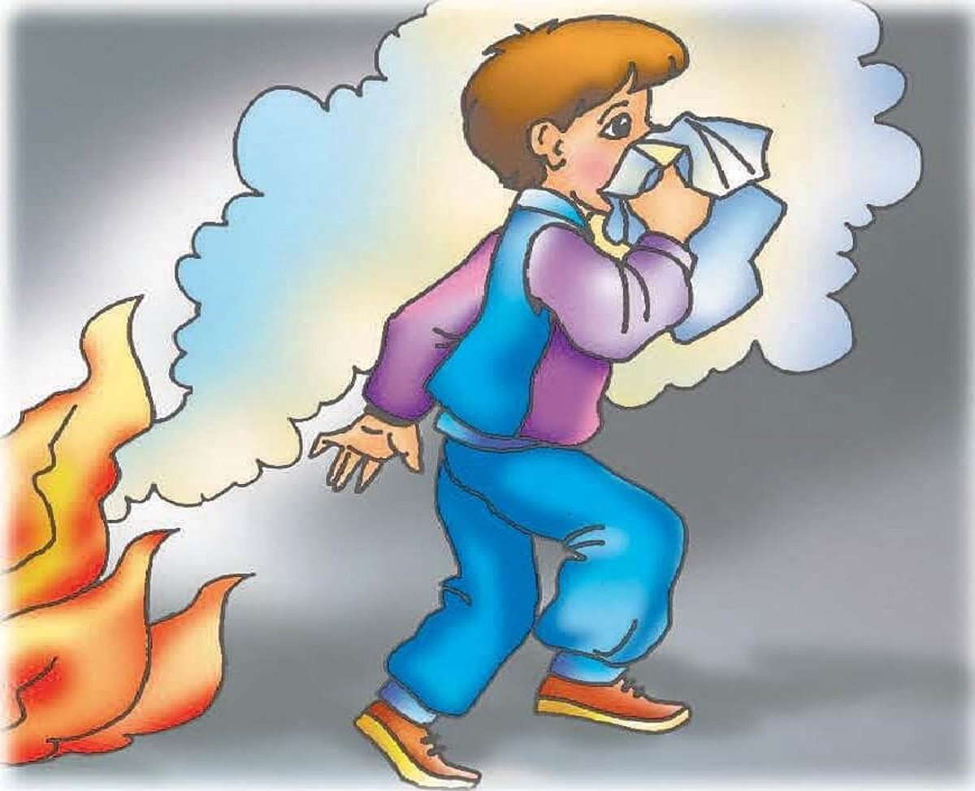
3. При сильном задымлении нужно обеспечить защиту органов дыха­ния. Это мо­гут быть намочен­ные водой полотенца и платки.

Slide 10
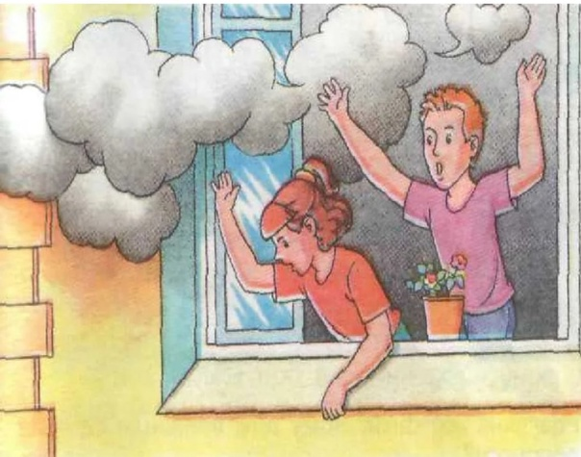
4. Ни в коем слу­чае не допускать па­ники. Если пути эвакуации пе­рере­заны, под руково­дством учи­телей ребятам нужно вернуться в классы, за­крыть дверь, вентиля­ционные ре­шетки, от­крыть окна и ждать при­бытия пожар­ных под­разделений. Время прибытия в городе не пре­вышает 5-7 минут с момента со­общения о пожаре.

Slide 11
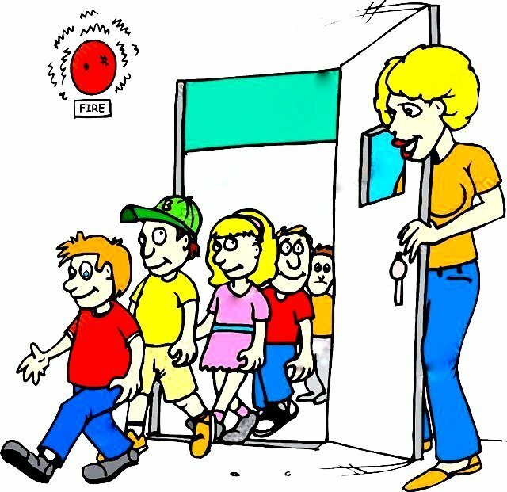
5. Если ничего не преграждает путь, то эвакуируйтесь. Можете использовать пожарные выходы, который должны быть открыты.

Slide 12
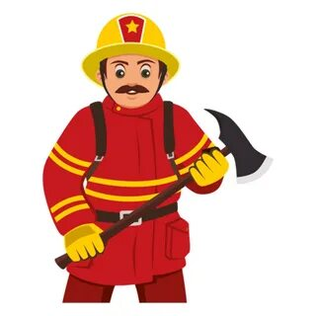
6. не пытайтесь возвращаться в горящее здание, это может быть опасно для жизни!

Slide 13
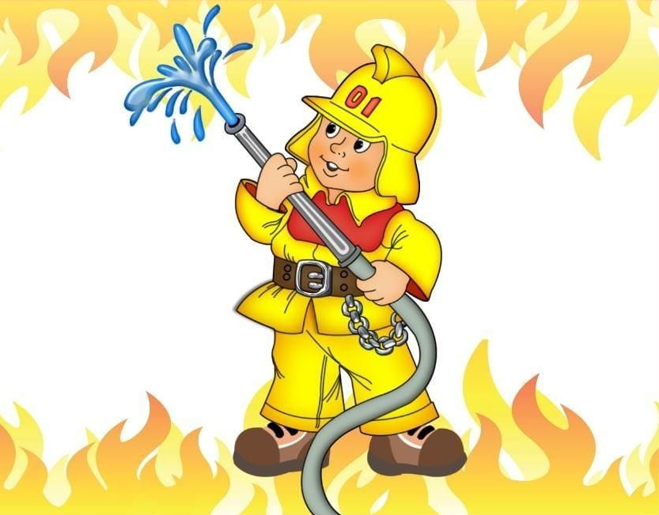
Соблюдение правил обращение с огнем позволяет избежать возникновение пожара, а если пожар все-таки возник, то правила по поведению и эвакуации могут спасти жизни и здоровья людей, которые им следуют.

Slide 14
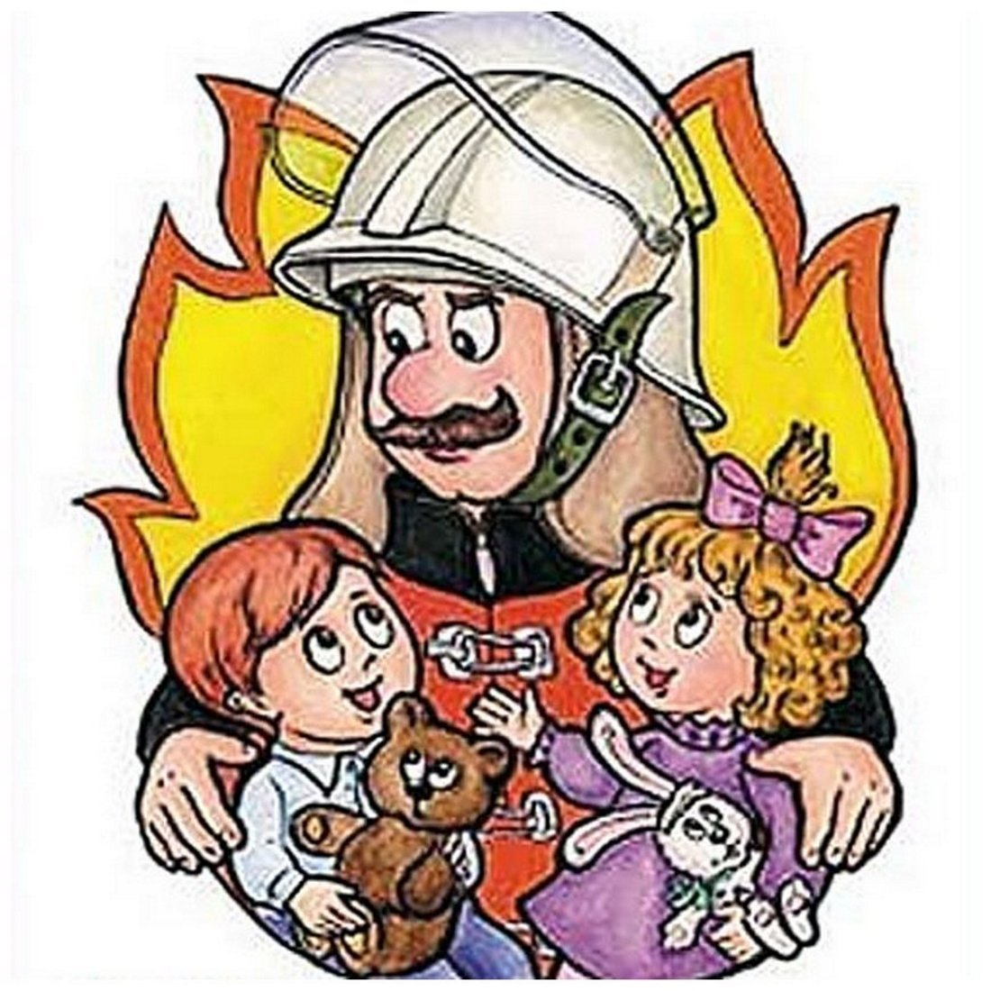
Берегите себя и своих близких

